Slide 1
FACULDADE CATOLICA DE BELÉM
INSTITUTO DOM VICENTE ZICO-INVIZ
1
PROFª. ANDRÉIA SANTOS
DERIVA CONTINENTAL

Slide 2
Os continentes já estiveram unidos?
2

Slide 3
Os continentes já estiveram unidos?
3
Em 1569, o mapa do mundo era baseado nos conhecimentos da época e mostrava a semelhança no encaixe das margens atlânticas dos continentes

Slide 4
Alfred Wegener
4
Alfred Wegener (1880 – 1930), nasceu em Berlim, foi astrónomo e professor universitário de Meteorologia e Geofísica na Áustria. Expôs na sua obra A origem dos continentes e oceanos
a teoria da deriva Morreu numa
continental.
expedição à
Gronelândia.

Slide 5
Teoria da deriva continental
5
Em 1915, Wegener formulou a Teoria da Deriva Continental, segundo a qual os continentes se movimentavam através do globo terrestre.

Slide 6
Deriva continental
6
Segundo esta teoria, teria existido um “supercontinente”, a que chamou Pangeia, rodeado por um único oceano, a que chamou Pantalassa

Slide 7
Deriva continental
7
Inicialmente, a Pangea fragmentou-se em 2 continentes – Laurásia (a Norte) e Gondwana (a sul).

Slide 8
Deriva continental
8
Os dois continentes continuaram a fragmentar-se, originando continentes de menores dimensões que
ter-se-iam movimentado à deriva, ao tempo, até ficarem na posição que actualmente.
longo do apresentam

Slide 9
NO HEMISFÉRIO NORTE
AMÉRICA DO NORTE
LAURÁSIA
ÁSIA
EUROPA
PANGEIA
ÁFRICA
AMÉRICA DO SUL
GONDWANA
ANTÁRTICA
NO HEMISFÉRIO SUL
AUSTRÁLIA
ÍNDIA
9

Slide 10
Deriva continental
10
Profª Sandra Nascimento

Slide 11
11

Slide 12
Argumentos que apoiavam a teoria da deriva continental
12
Morfológicos
Paleontológicos Paleoclimáticos Litológicos

Slide 13
Argumentos morfológicos
13
Contornos continentes
das costas de separados por
oceanos que parecem poder encaixar como peças de um puzzle.

Slide 14
Argumentos paleontológicos
14
Aparecimento de fósseis de organismos idênticos em zonas continentais hoje separadas por largos oceanos.

Slide 15
Argumentos paleontológicos
15
Profª Sandra Nascimento

Slide 16
Argumentos paleoclimáticos
16
Distribuição actual das evidências de glaciares há 300 Ma.
Simulação estariam polar no
de como os glaciares
dispostos numa calote hemisfério sul, se os
continentes estivessem juntos.

Slide 17
Argumentos paleoclimáticos
17
Paleoclimatologia é a
os
ciência que estuda
antigos climas da Terra
Vestígios de glaciares em regiões com climas onde não é normal a sua existência

Slide 18
Argumentos litológicos
18
A presença de rochas do mesmo tipo e da mesma idade em diferentes continentes, em locais hoje separados.

Slide 19
Como é que os continentes se deslocaram?
19
Apesar de todos os argumentos que Wegener tinha apresentado, os geofísicos (cientistas que estudam as propriedades físicas da Terra) e muitos geólogos da época não estavam convencidos que os continentes se tinham deslocado.

Slide 20
Como é que os continentes se deslocaram?
20
Segundo forças
Wegener, essas resultavam do
movimento de rotação da Terra e do movimento das marés provocado pela força de atração exercida pela Lua e pelo Sol.

Slide 21
Como é que os continentes se deslocaram?
21
Os geofísicos consideravam que estas
contra-argumentavam,
pois propriedades físicas da
Terra não permitiam explicar grandes deslocamentos dos continentes.

Slide 22
Como é que os continentes se deslocaram?
22
A Teoria da Deriva Continental foi completamente ignorada pelos geofísicos e pela maioria dos geólogos

Slide 23
Deriva continental
23

Slide 25
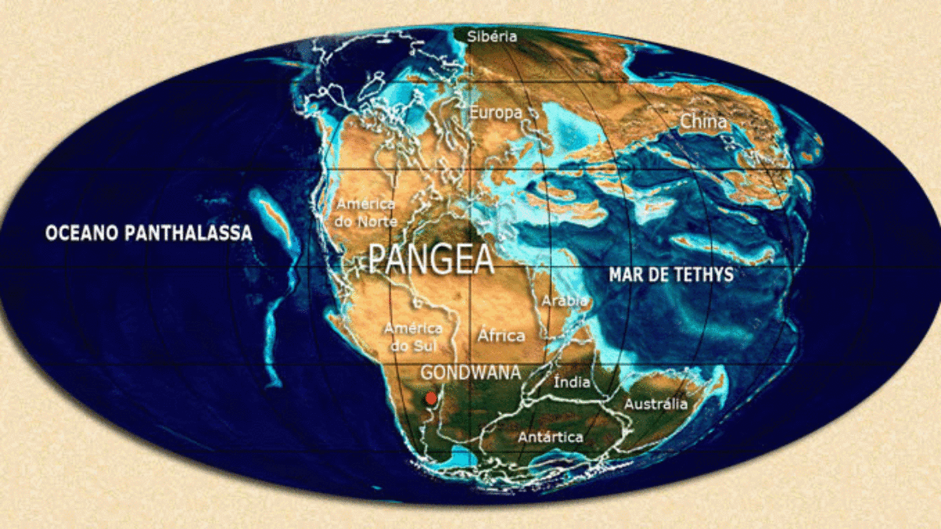

Slide 26
Deriva Continental: a separação dos continentes
“A Dança dos Continentes” como é conhecida esta teoria, nada mais é do que o movimento dos continentes. Sabemos que os continentes que compõem a superfície terrestre começaram a se formar a milhares de anos. Eventos foram acontecendo em nosso planeta. Esses movimentos são chamados de Deriva Continental.
Mas afinal o que é deriva? Segundo os dicionários essa palavra significa sem rumo certo, desvio de rota de navio. Enfim, ela foi utilizada para compor a expressão Deriva Continental pelo cientista Alfred Wegener

Slide 27
Evidências da Deriva Continental
Para comprovar sua teoria, Alfred Wegener se apoiou em algumas evidências que comprovava que um dia os continentes já foram unidos, portanto estão se movimentando, e afastando-se uns dos outros. As principais evidências são:
O encaixe do litoral da África No contorno do litoral da América; (Evidência Morfológica)
A existência de fósseis de animais nos dois continentes (África e América); (Evidência Paleontológica).
A ocorrência dos mesmos tipos de plantas e fósseis das mesmas, nos dois continentes; (Evidência Paleoclimática)
E a formação geológica e os tipos de rochas semelhantes também nesses dois continentes. (Evidência Litológica)
Figura – Representação da movimentação dos continentes: Deriva Continental.

Slide 28
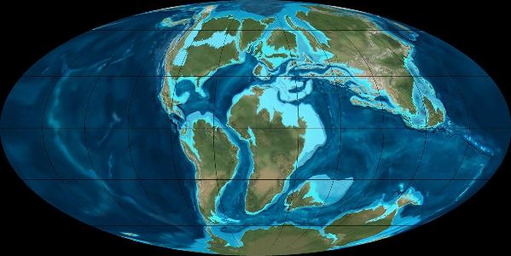

Slide 29
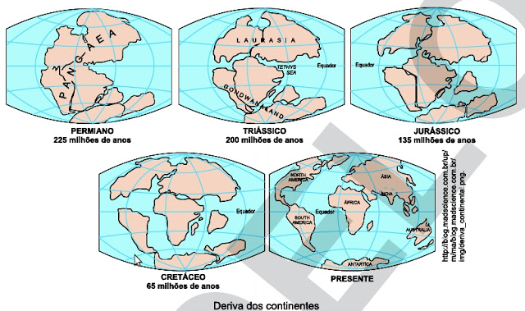
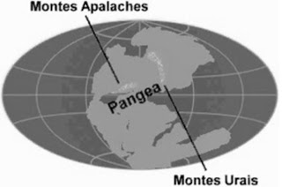
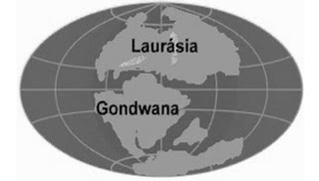

Slide 30
OBSERVAÇÃO: O mar ocupou essa fenda, dividindo o pangeia em dois grandes continentes - LAURASIA (na porção de cima da pangeia, isto é, ao norte) - GONDWANA (na porção de baixo da pangeia, isto é, ao sul) Figura :
CONTEXTUALIZANDO: Essa divisão ocorreu a partir da ERA MESOZÓICA - LAURASIA (que correspondem na atualidade os territórios da América do Norte, Groenlandia, Ásia e Europa ) - GONDWANA (que correspondem na atualidade os territórios da América do Sul, Índia, África, Nova Zelândia/ Austrália e a Antártica) Há cerca de 180 milhões de anos a America começa a sua separação das terras africanas. E o mesmo também começa ocorrer ao norte da LAURASIA, isto é, a América do Norte vai se desligando da LAURASIA.

Slide 31
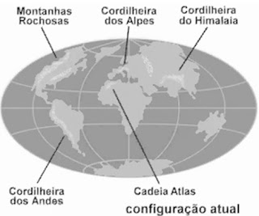
Atualmente a deriva dos continentes continua: A América segue afastando-se da África e o Atlântico Sul cresce em média 7 cm por ano .
OBSERVAÇÃO: As montanhas Rochosas, A cadeia do Atlas, as Cordilheiras dos Andes, dos Alpes e do Himalaia são testemunhas desse processo. Elas são dobras na superfície terrestre provocadas pelos choques entre as placas Oceânicas e continentais durante seus deslocamentos.

Slide 32
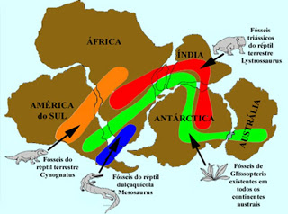

Slide 34
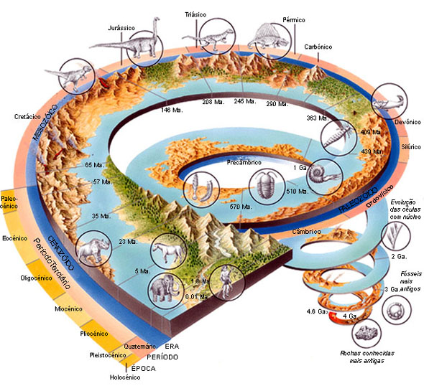

Slide 35
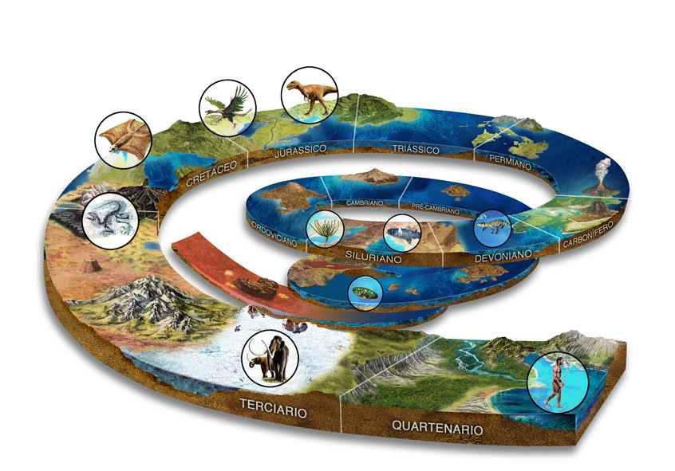

Slide 36
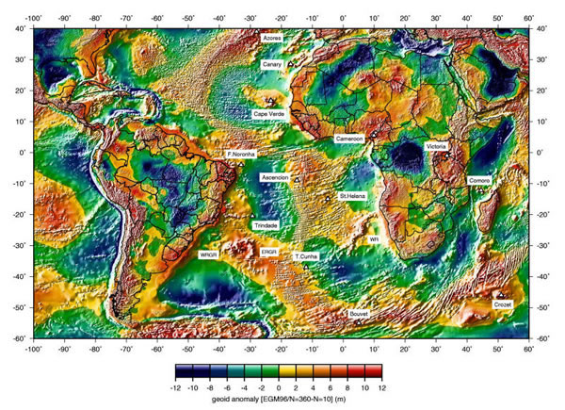

Slide 37
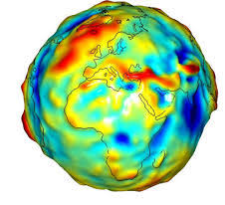

Slide 38
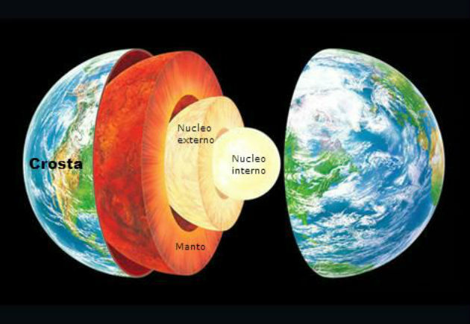
A Terra é formada por três camadas:
Crosta terrestre: camada mais superficial, de estrutura relativamente fina e bastante rochosa.
Manto: localizada abaixo da crosta, apresenta propriedades sólidas.
Núcleo: camada mais interna e quente da Terra. Apresenta duas porções:
Núcleo externo: formado por níquel e ferro líquido.
Núcleo interno: também formado de níquel, mas com ferro sólido.​​
Quais as camadas da Terra?

Slide 40
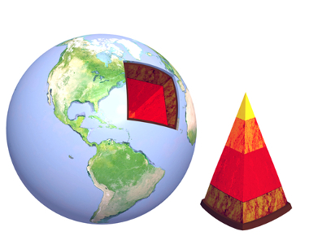

Slide 41
Crosta Terrestre
A crosta terrestre é a camada mais externa e mais fina da Terra. Corresponde a cerca de 1% do Planeta e estende-se a, no máximo, 80 quilômetros de profundidade. Ela é dividida em:
Crosta oceânica: formada por basalto.
Crosta continental: composta por granito.
A formação da crosta terrestre ocorreu há cerca de 4,5 bilhões de anos no Pré-Cambriano. Nesse tempo geológico ocorreu o resfriamento do magma, resultando na cristalização de minerais e a transformação molecular das rochas, classificadas como magmáticas e metamórficas.

Slide 42
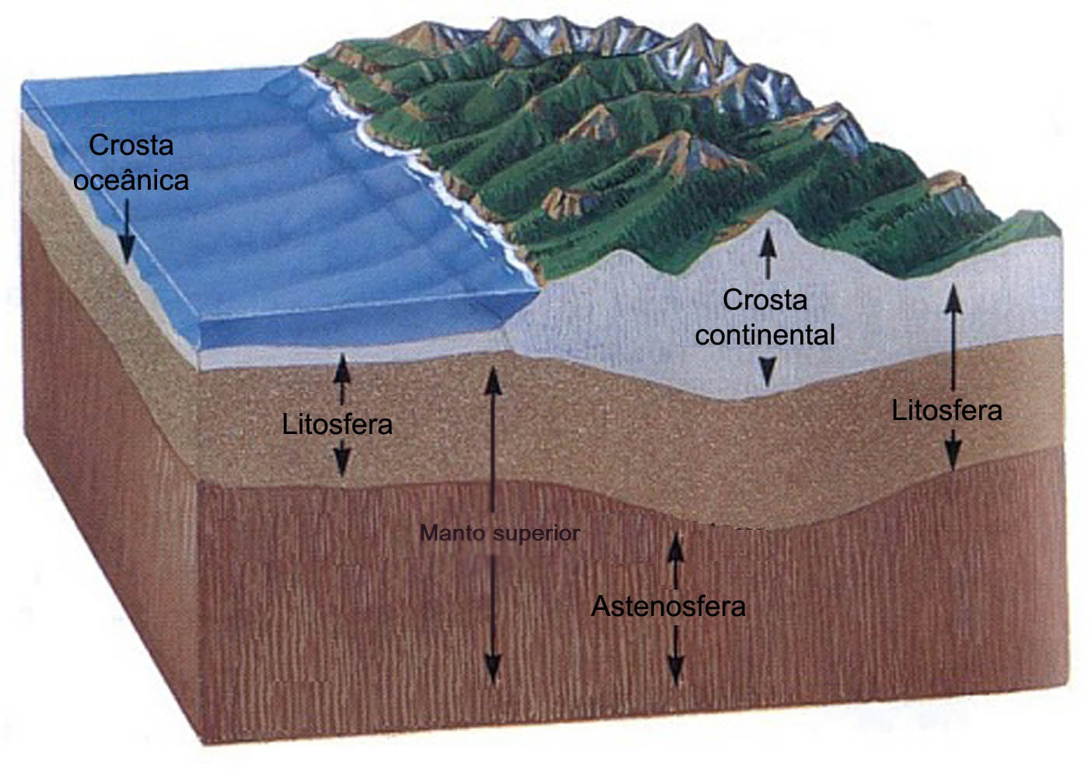

Slide 45
Como a teoria da tectônica das placas explica a forma atual dos continentes?
A Teoria da Tectônica de Placas, que aperfeiçoou a Teoria da Deriva Continental, é, atualmente, a forma mais aceita de se explicar a formação dos continentes. Ocorre devido ao movimento convergente, quando duas placas se chocam.
O que faz com que os continentes se movimentam?
As placas tectônicas, que formam a superfície da Terra e sobre as quais estão os continentes e oceanos, se movem em média 10 centímetros por ano. “Para ter uma ideia, é a mesma velocidade com que nossas unhas crescem”, afirma o geólogo Felipe Antonio Toledo, do Instituto Oceanográfico da USP

Slide 46
Placas Tectônicas
As Placas tectônicas formam a camada externa e sólida da Terra denominada litosfera, onde estão os continentes e oceanos.
Esta camada é constituída por sete principais placas rochosas rígidas que mudam de posição e se encaixam como um quebra-cabeças.
Ao movimento das placas são atribuídos a formação das cadeias de montanhas, vulcões, terremotos, tsunamis, paisagens e o mapa do planeta.

Slide 47
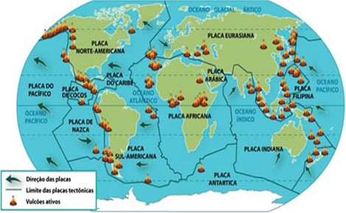
Principais Placas Tectônicas

Slide 48
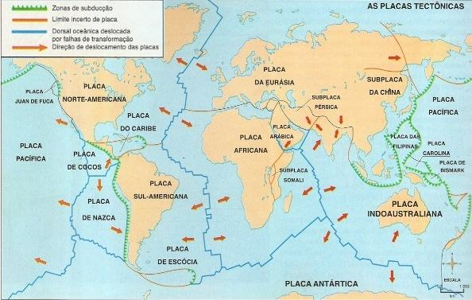

Slide 49
OBRIGADA PELA SUA ATENÇÃO!!!!!!!

